Slide 1
Poprawa jakości kształcenia ogólnego w Powiecie Łobeskim
Wartość projektu: 382 697,50 zł
w tym dofinansowanie z UE: 340 739,50 zł

Slide 2
Cel projektu: Zwiększenie kompetencji kluczowych uczniów oraz kompleksowe i trwałe podniesienie atrakcyjności, efektywności i jakości oferty edukacyjnej Liceum Ogólnokształcącego w Zespole Szkół im. T. Kościuszki w Łobzie, m.in. poprzez doposażenie pracowni chemicznej i biologicznej.

Slide 3
Projekt skierowany jest do uczniów
Liceum Ogólnokształcącego w ZS w Łobzie
Okres realizacji projektu:
1.04.2024 r. – 30.11.2025 r.

Slide 4
Zadanie 1
LABORATORIUM CHEMICZNE
Zajęcia pozalekcyjne dla uczniów liceum głównie z klas przyrodniczych, ale także innych zainteresowanych przedmiotem
Zakupiono Laboratorium Chemiczne pozwalające na przeprowadzanie doświadczeń w wirtualnej rzeczywistości
Zajęcia odbywać się będą w dwóch grupach:
I grupa – od X 2024 do II 2025
II grupa – od III 2025 do X 2025
Uczniowie otrzymają karty pracy, materiały papiernicze
Prowadząca: pani Anna Rabiejewska

Slide 5
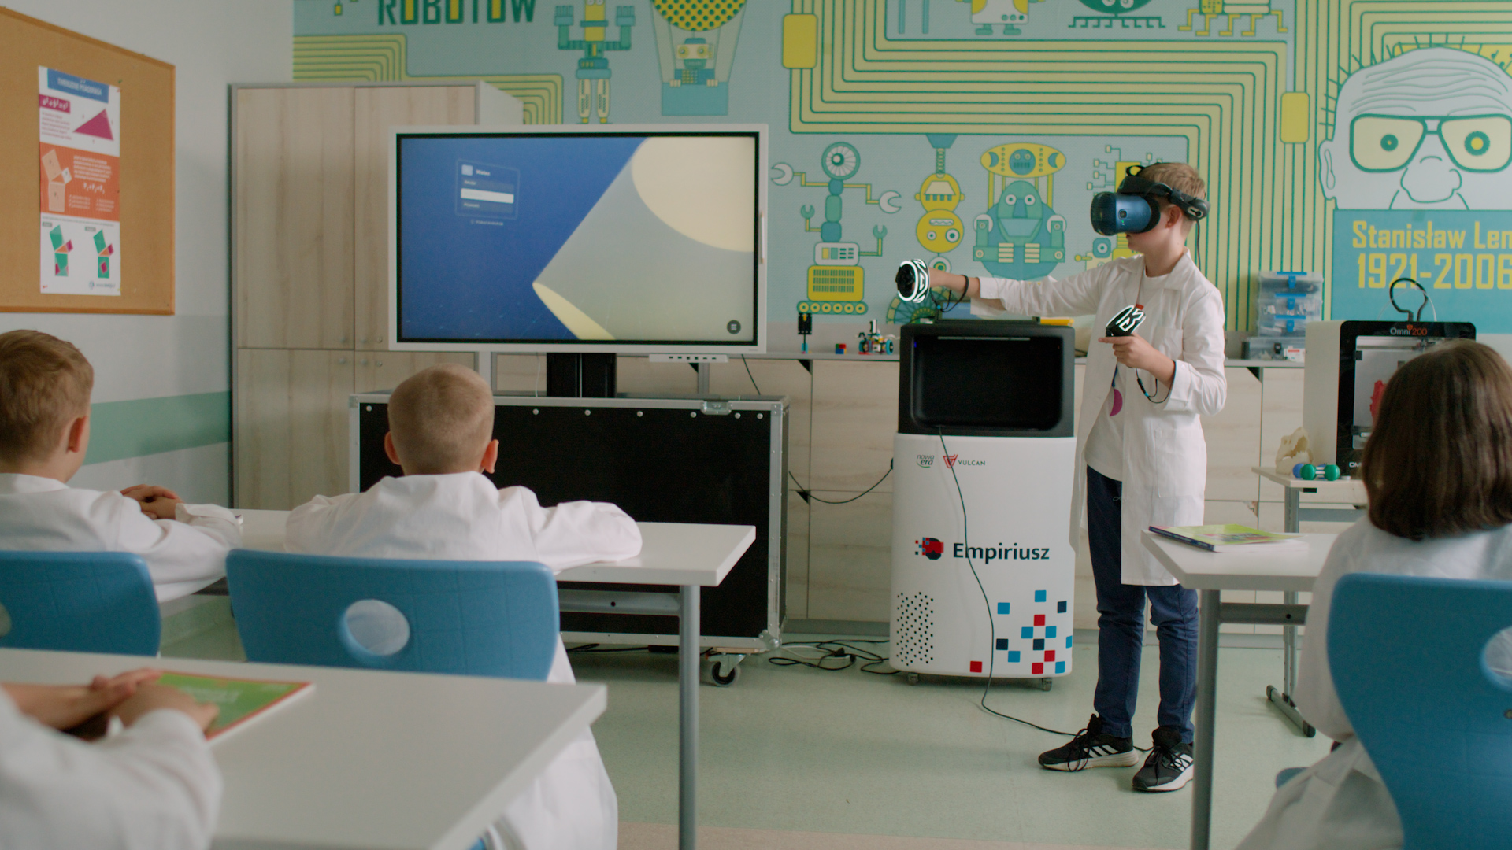
Wirtualne Laboratorium Chemiczne

Slide 6
Zadanie 2
KOŁO BIOLOGICZNE
Zajęcia pozalekcyjne dla uczniów liceum głównie z klas przyrodniczych, ale także innych zainteresowanych przedmiotem
Zakupiono Laboratorium Biologiczne pozwalające na przeprowadzanie doświadczeń w wirtualnej rzeczywistości i Wirtualny Atlas Anatomiczny
Zajęcia odbywać się będą w dwóch grupach:
I grupa – od X 2024 do II 2025
II grupa – od III 2025 do X 2025
Uczniowie otrzymają karty pracy, materiały papiernicze
Prowadząca: pani Magdalena Bącal - Holak

Slide 7
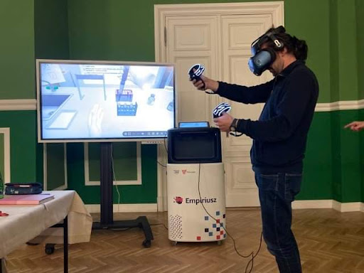
Wirtualne Laboratorium Biologiczne

Slide 8
Zadanie 3
KOŁO DYSKUSYJNE
Zajęcia pozalekcyjne z wiedzy o społeczeństwie, mające na celu zaangażowanie uczniów do systematycznego przeglądu prasy, pogłębiania wiedzy o problemach współczesnego świata, polityce, społeczeństwie, zagadnieniach prawnych, rozwijania umiejętności selekcji informacji i ich weryfikacji, doskonalenie umiejętności dyskusji oraz zajmowania i uzasadniania swojego stanowiska.
Zajęcia odbywać się będą w dwóch grupach:
I grupa – od X 2024 do II 2025
II grupa – od III 2025 do X 2025
Uczniowie otrzymają gazety, czasopisma, materiały papiernicze
Prowadząca: pani Barbara Smolska - Nazarek

Slide 9
INNE ZADANIA
WYJAZDY NA UCZELNIE WYŻSZE
10 wyjazdów na uczelnie do Szczecina i Koszalina na zajęcia z pracownikami naukowymi. Cel: poznanie nowoczesnego sprzętu i specjalistycznych pomocy dydaktycznych, pokazanie młodzieży możliwości rozwoju w różnych dziedzinach nauki i związanych z nimi zawodów.
DORADZTWO ZAWODOWE dla uczniów klas III i IV LO
Doradcy zawodowi: pani Renata Schmidt i pani Magdalena Śniadecka z Młodzieżowego Centrum Kariery w Łobzie
WSPARCIE PSYCHOLOGICZNE indywidualne i grupowe
DOSKONALENIE KOMPETENCJI NAUCZYCIELI

Slide 10
Beneficjentem projektu jest
Powiat Łobeski
Realizatorem projektu jest
Zespół Szkół im. T. Kościuszki w Łobzie

Slide 11
Projekt współfinansowany ze środków Europejskiego Funduszu Społecznego Plus w ramach Programu Fundusze Europejskie dla Pomorza Zachodniego 2021-2027

